Slide 1

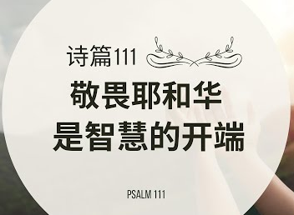
存敬畏的心
度在世寄居的日子
经文：彼得前书一章17~21节

Slide 2
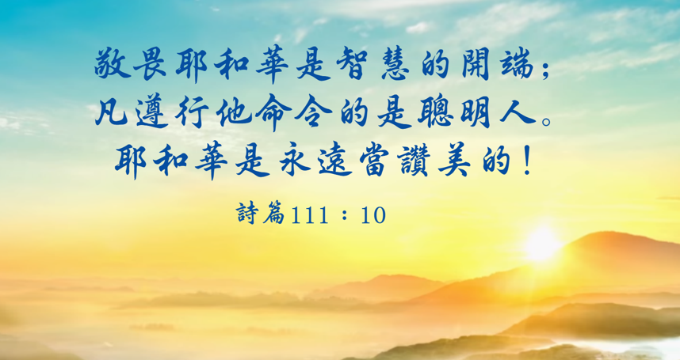
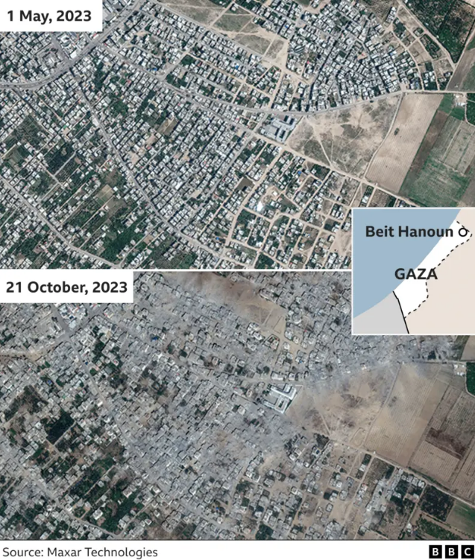

Slide 3
经文：彼前一17~21
【彼前1:17】你们既称那不偏待人、按各人行为审判人的主为父，就当存敬畏的心，度你们在世寄居的日子，
【彼前1:18】知道你们得赎、脱去你们祖宗所传流虚妄的行为，不是凭着能坏的金银等物，
【彼前1:19】乃是凭着基督的宝血，如同无瑕疵、无玷污的羔羊之血。
【彼前1:20】基督在创世以前是预先被 神知道的，却在这末世才为你们显现。
【彼前1:21】你们也因着他，信那叫他从死里复活，又给他荣耀的 神，叫你们的信心和盼望都在于 神。

Slide 4
分段
【彼前1:17】你们既称那不偏待人、按各人行为审判人的主为父，就当存敬畏的心，度你们在世寄居的日子，
【彼前1:18】知道你们得赎、脱去你们祖宗所传流虚妄的行为，不是凭着能坏的金银等物，
【彼前1:19】乃是凭着基督的宝血，如同无瑕疵、无玷污的羔羊之血。
【彼前1:20】基督在创世以前是预先被 神知道的，却在这末世才为你们显现。
【彼前1:21】你们也因着他，信那叫他从死里复活，又给他荣耀的 神，叫你们的信心和盼望都在于 神。
第一段：17~19节
如何过寄居的生活？
第二段：20~21
基督带给我们什么？
【彼前1:17 】……当存敬畏的心，度你们在世寄居的日子

Slide 5
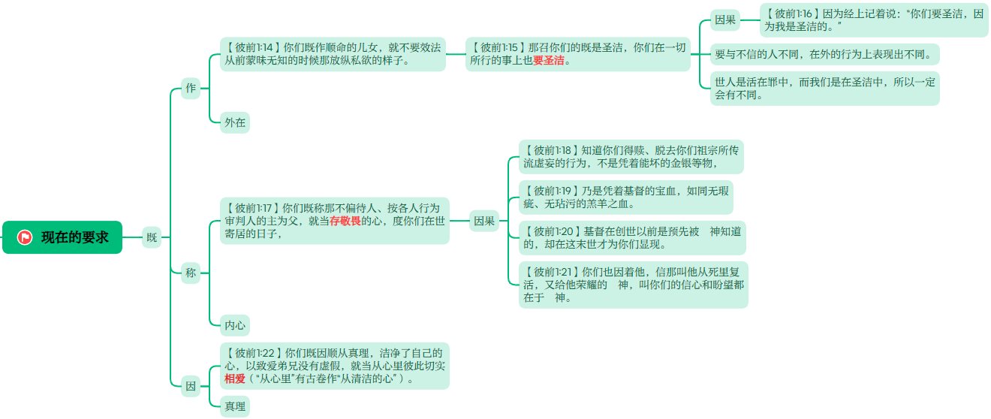
命令
【彼前1:13】所以要约束你们的心（原文作“束上你们心中的腰”），谨慎自守，专心盼望耶稣基督显现的时候所带来给你们的恩。
【彼前1:14】你们既作顺命的儿女，就不要效法从前蒙昧无知的时候那放纵私欲的样子。
【彼前1:15】那召你们的既是圣洁，你们在一切所行的事上也要圣洁。
【彼前1:16】因为经上记着说：“你们要圣洁，因为我是圣洁的。”
关系：
13节：预备和要求。
14~25节：具体的行动。
三个“即”

Slide 6
背景&整体
14-22节：命令
基督
敬畏
相爱
圣洁
23-25节：福音就是这道

Slide 7
第一段：
【彼前1:17】你们既称那不偏待人、按各人行为审判人的主为父，就当存敬畏的心，度你们在世寄居的日子，
对应《利》19章顺序：
【利19:2】“你晓谕以色列全会众说：你们要圣洁，因为我耶和华你们的 神是圣洁的。
【利19:3】你们各人都当孝敬父母，也要守我的安息日。我是耶和华你们的 神。

Slide 8
第一段：
【彼前1:17】你们既称那不偏待人、按各人行为审判人的主为父，就当存敬畏的心，度你们在世寄居的日子，
父：
不偏待人。
公义
按各人行为审判。
外在表现

Slide 9
第一段：
【彼前1:17】你们既称那不偏待人、按各人行为审判人的主为父，就当存敬畏的心，度你们在世寄居的日子，
父：
按各人行为审判。
【罗14:12】这样看来，我们各人必要将自己的事在 神面前说明。
【林前3:14】人在那根基上所建造的工程若存得住，他就要得赏赐；
【林前3:15】人的工程若被烧了，他就要受亏损，自己却要得救。虽然得救，乃像从火里经过的一样。
【林后5:10】因为我们众人必要在基督台前显露出来，叫各人按着本身所行的，或善或恶受报。
【来12:10】生身的父都是暂随己意管教我们，惟有万灵的父管教我们，是要我们得益处，使我们在他的圣洁上有份。
【来12:11】凡管教的事，当时不觉得快乐，反觉得愁苦，后来却为那经练过的人结出平安的果子，就是义。

Slide 10
第一段：
【彼前1:17】你们既称那不偏待人、按各人行为审判人的主为父，就当存敬畏的心，度你们在世寄居的日子，
父：
按各人行为审判。
末日的审判
今世的管教
神直接的管教
借着教会管教
借着权柄管教

Slide 11
第一段：
【彼前1:17】你们既称那不偏待人、按各人行为审判人的主为父，就当存敬畏的心，度你们在世寄居的日子，
父：
慈爱的神
【诗103:8】耶和华有怜悯，有恩典，不轻易发怒，且有丰盛的慈爱。
忌邪的神
【申4:24】因为耶和华你的 神乃是烈火，是忌邪的 神。
【加6:7】不要自欺， 神是轻慢不得的。人种的是什么，收的也是什么。

Slide 12
第一段：何为敬畏
敬畏的心：
挪亚：听神的话
【来11:7】挪亚因着信，既蒙 神指示他未见的事，动了敬畏的心，预备了一只方舟，使他全家得救。因此就定了那世代的罪，自己也承受了那从信而来的义。
约伯：追求圣洁，远离恶事
【伯1:1】乌斯地有一个人，名叫约伯；那人完全正直，敬畏 神，远离恶事。
亚伯拉罕：完全奉献
【创22:12】天使说：“你不可在这童子身上下手，一点不可害他。现在我知道你是敬畏 神的了，因为你没有将你的儿子，就是你独生的儿子，留下不给我。”

Slide 13
第一段：敬畏应用
尼希米：体恤他人
【尼5:15】在我以前的省长，加重百姓的担子，每日索要粮食和酒，并银子四十舍客勒，就是他们的仆人也辖制百姓；但我因敬畏 神，不这样行。
传扬福音、真理
【诗60:4】你把旌旗赐给敬畏你的人，可以为真理扬起来。
顺服
【弗5:21】又当存敬畏基督的心，彼此顺服。
【彼前2:18】你们作仆人的，凡事要存敬畏的心顺服主人，不但顺服那善良温和的，就是那乖僻的也要顺服。
外显、可见
【徒10:22】他们说：“百夫长哥尼流是个义人，敬畏 神，为犹太通国所称赞。他蒙一位圣天使指示，叫他请你到他家里去，听你的话。”

Slide 14
第一段：寄居日子
度你们在世寄居的日子：
客旅
不再看重这世界，禁戒肉体的私欲
【来11:13】这些人都是存着信心死的，并没有得着所应许的，却从远处望见，且欢喜迎接，又承认自己在世上是客旅，是寄居的。
【彼前2:11】亲爱的弟兄啊，你们是客旅，是寄居的。我劝你们要禁戒肉体的私欲，这私欲是与灵魂争战的。
归荣耀给神
【彼前2:12】你们在外邦人中，应当品行端正，叫那些毁谤你们是作恶的，因看见你们的好行为，便在鉴察的日子（“鉴察”或作“眷顾”）归荣耀给 神。

Slide 15
第一段：
应用：
一、敬畏惧怕神，远离罪
二、愿意遵神的真理而行，不随今世的风俗。
三、在工作中、家中或者朋友中，背起自己的十字架来跟随主。
完全舍己和奉献自己为神
四、常常思想天堂与地狱，今世与永恒。
五、思想如何“归荣耀给父神”？

Slide 16
第一段：
【彼前1:18】知道你们得赎、脱去你们祖宗所传流虚妄的行为，不是凭着能坏的金银等物，
【彼前1:19】乃是凭着基督的宝血，如同无瑕疵、无玷污的羔羊之血。
已经得赎
代赎
羊羔的牺牲意味代替（无辜者代替有罪者），羊羔代为舍命。
【林前5:7】你们既是无酵的面，应当把旧酵除净，好使你们成为新团；因为我们逾越节的羔羊基督，已经被杀献祭了。

Slide 17
第一段：
【彼前1:18】知道你们得赎、脱去你们祖宗所传流虚妄的行为，不是凭着能坏的金银等物，
【彼前1:19】乃是凭着基督的宝血，如同无瑕疵、无玷污的羔羊之血。
宝血
唯有凭借基督的宝血，我们才得赎
真实的历史事件
基督是无罪的神的儿子为我们流血

Slide 18
第一段：
【彼前1:18】知道你们得赎、脱去你们祖宗所传流虚妄的行为，不是凭着能坏的金银等物，
【彼前1:19】乃是凭着基督的宝血，如同无瑕疵、无玷污的羔羊之血。
祖宗所传流虚妄的行为、金银等物
宗教传统
【徒14:15】“诸君，为什么作这事呢？我们也是人，性情和你们一样。我们传福音给你们，是叫你们离弃这些虚妄，归向那创造天、地、海和其中万物的永生 神。
救赎世人灵魂脱离罪恶的捆绑，金钱办不到
【赛52:3】耶和华如此说：“你们是无价被卖的，也必无银被赎。”

Slide 19
第二段：
【彼前1:20】基督在创世以前是预先被 神知道的，却在这末世才为你们显现。
【彼前1:21】你们也因着他，信那叫他从死里复活，又给他荣耀的 神，叫你们的信心和盼望都在于 神。
三部分：
神
基督
你们即我们

Slide 20
第二段：
【彼前1:20】基督在创世以前是预先被 神知道的，却在这末世才为你们显现。
【彼前1:21】你们也因着他，信那叫他从死里复活，又给他荣耀的 神，叫你们的信心和盼望都在于 神。
基督
预先
末世
为你们
显现
死里复活
给他荣耀

Slide 21
第二段：
【彼前1:20】基督在创世以前是预先被 神知道的，却在这末世才为你们显现。
【彼前1:21】你们也因着他，信那叫他从死里复活，又给他荣耀的 神，叫你们的信心和盼望都在于 神。
我们
因着他
信
信心和盼望都在于神

Slide 22
总结：
一、相信神的审判，敬畏神，过寄居生活。
二、唯独因着基督，我们得以认识神，信心盼望都从神来。

Slide 23
问题
1. 经文说我们如何过在世的日子？
2. 基督徒在世应该是什么心态过生活？
3. 敬畏神三个方面是什么？你计划哪个方面要提高，怎么提高？

